Slide 1
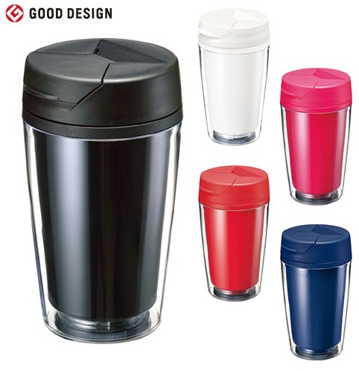
【提案書】
カスタムデザインタンブラーFC 350ml
特徴
台紙を自由に変更できる350mlタンブラー。100℃までの耐熱効果がある上、開閉式の飲み口が非常に便利。カラーバリエーションは全6色ありますので、お好みでお選びください。
納期
納期スペース
仕様
素 材：PP､AS 他
サイズ：Φ82×142mm
容 量：350ml
機 能：本体耐熱温度100℃
付属品：取説付(紙箱面)
備 考：食品衛生検査済
レッド・ネイビー・マットブラック・ピンク・ホワイト
お見積
お見積りスペース

